Slide 1
Бизнес возможности
компании LMI Russia
Notes:
FRANK KREZE
Materials Readiness:
* LMIC Notes booklet with pencil
* LMIC Blue folder with materials
* EPP binder in room
* Email agenda out to prospect 2 days in advance
* Frank to call, welcoming prospect
Talk mutual evaluation
* You - Us
* Us - You
* SOFT APPROACH

Slide 2
История компании LMI
Основана в США в1966 году
80 стран
28 программ
26 языков
Лидер в сегменте личностного развития
В России с 2001 года представлены в Москве, Краснодаре, Ростове-на-Дону, Екатеринбурге,
02
Notes:
FRANK KREZE
Materials Readiness:
* LMIC Notes booklet with pencil
* LMIC Blue folder with materials
* EPP binder in room
* Email agenda out to prospect 2 days in advance
* Frank to call, welcoming prospect
Talk mutual evaluation
* You - Us
* Us - You
* SOFT APPROACH

Slide 3
Ценности LMI
Наша миссия
Помогать каждому клиенту достигать измеряемых результатов на пути к личным и бизнес целям
Наша цель
Наиболее полно развивать потенциал лидеров и организаций
Наше видение
Быть самым эффективным ресурсом лидерского и организационного развития
03

Slide 4
Уникальный процесс LMI
Конкурентные Преимущества
Гарантированное достижение измеряемых результатов
Возврат на вложенные инвестиции (ROI)
Упор делается на развитие лидеров и лидерских качеств
Качественный скачок в развитии организации за короткий промежуток времени
Коучинг и фасилитация в методике ведения программ
Соответствие стандарту ISO 9001:2000 (LMI)
04

Slide 5
Уникальный процесс LMI
Оценка текущего состояния
План действий
Определение основных показателей деятельности
Оценка текущего уровня эффективности
Оценка разрыва между результативностью и потенциалом
Разработка последовательного плана действий
Определение метода отслеживания результата
Измерение прогресса по мере его последовательного достижения
Изменение отношения
Измерение результатов
Осуществление поэтапных изменений
Внедрение нового поведения в повседневную деятельность
Измерение прогресса
Измерение достигнутых результатов
Оценка уровня возврата инвестиций
Выявление областей для дальнейшего совершенствования
05

Slide 6
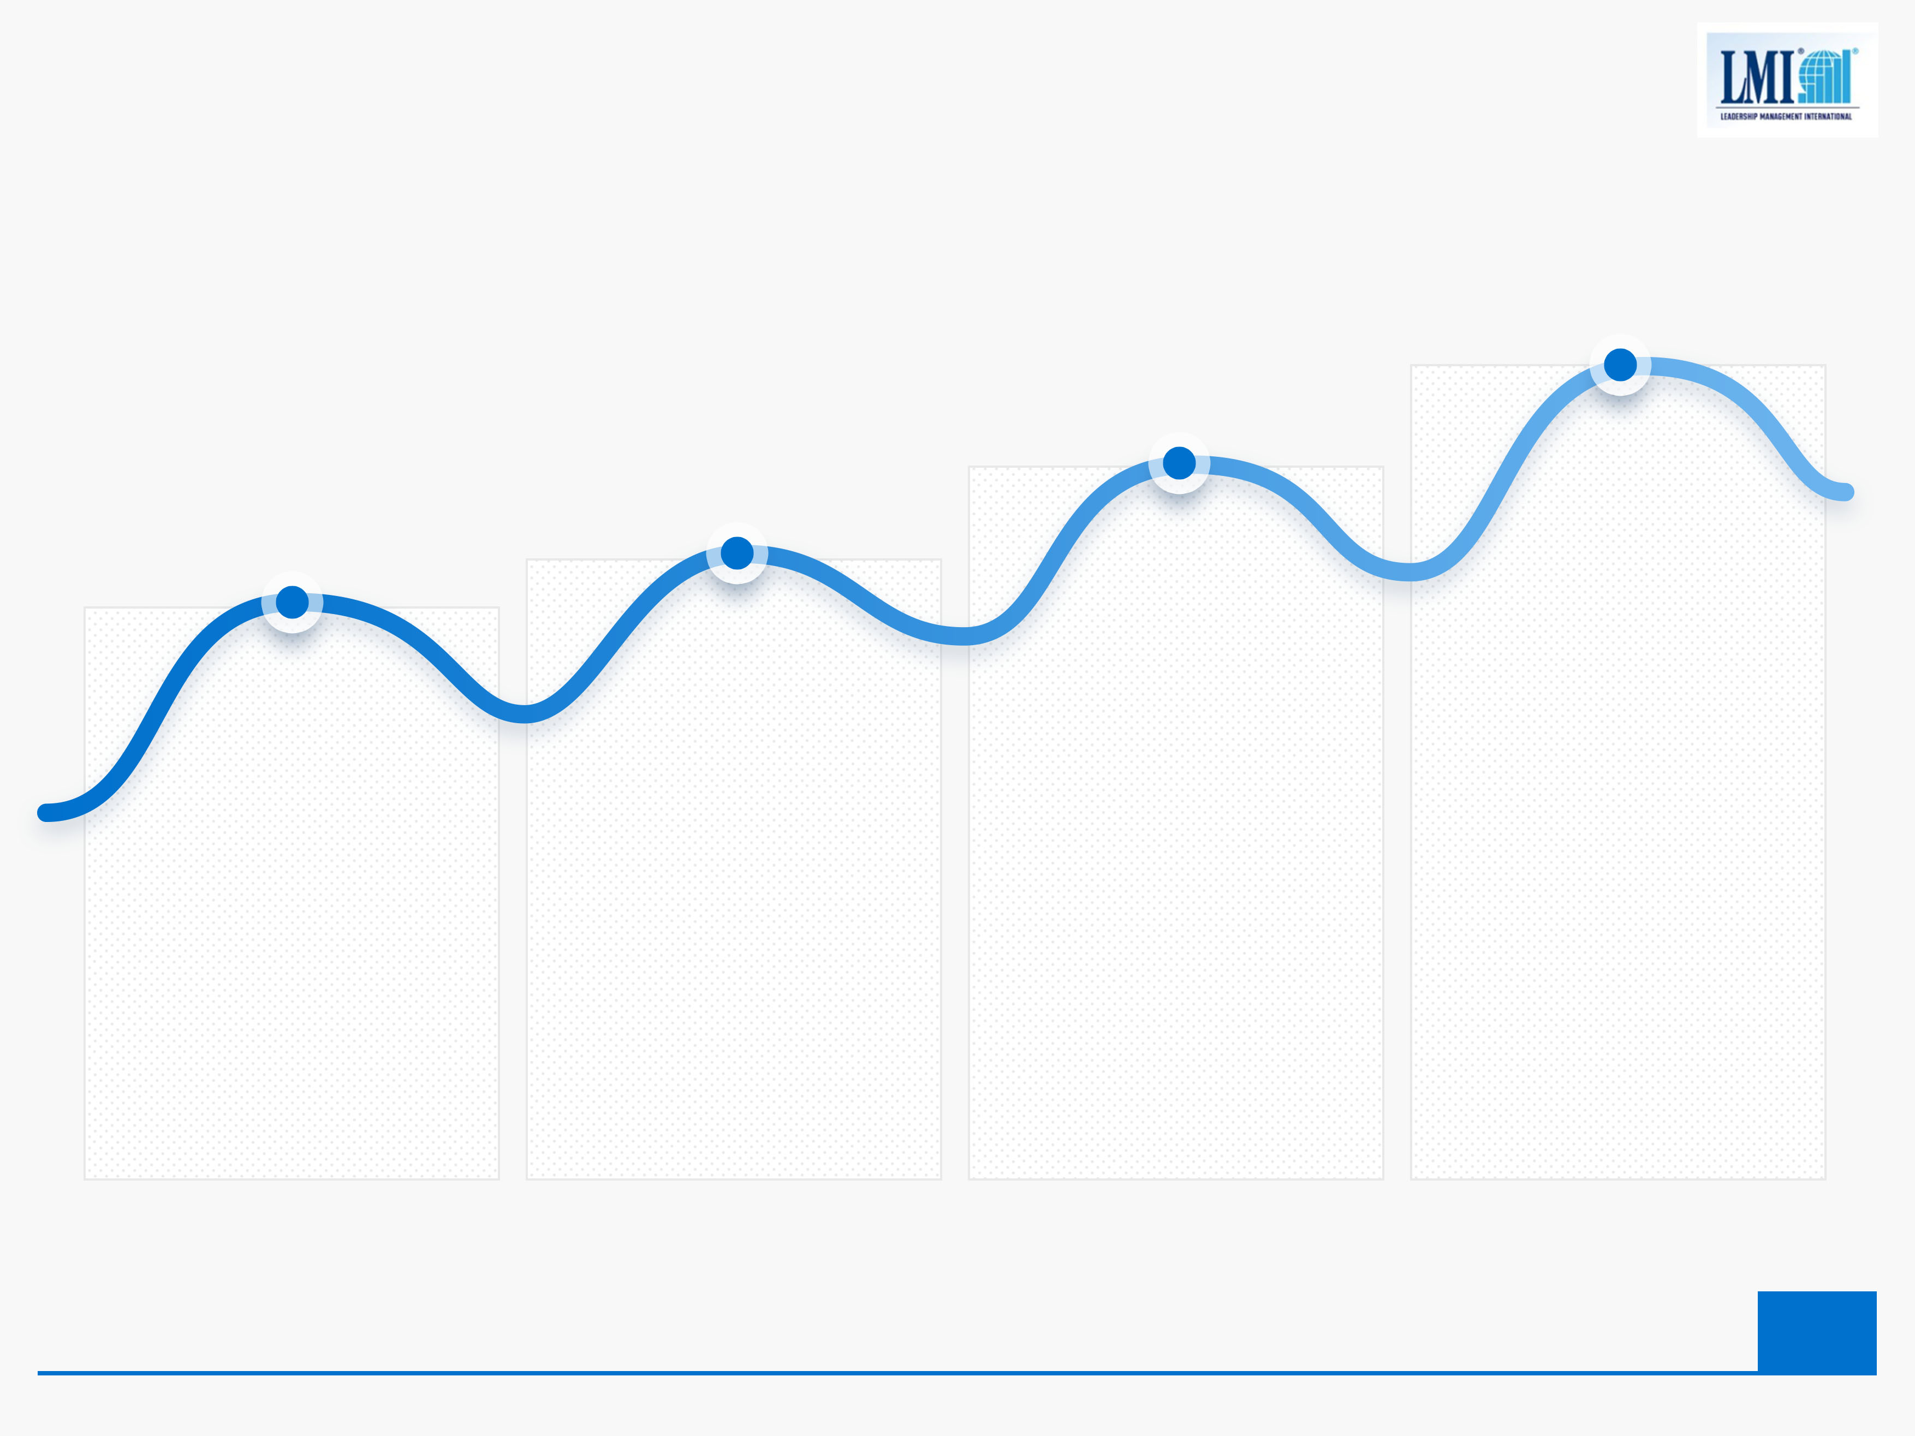
Этапы развития лицензиата
Лидер
Управленец
Профессионал
Предприниматель
Активы
Капитал
Партнеры
Клиенты
Квартальные цели
Ежегодные цели
Активная деятельность
Реализация ежедневных целей
Обучение
Выживание
Постоянный доход
Рекрутинг
Инфраструктура орг.
Тренинги
Ежемесячные цели
Продажи
Результаты клиентов
Еженедельные перепродажи
Цели
Старт
Продуктивность
Рост
Успех
06

Slide 7
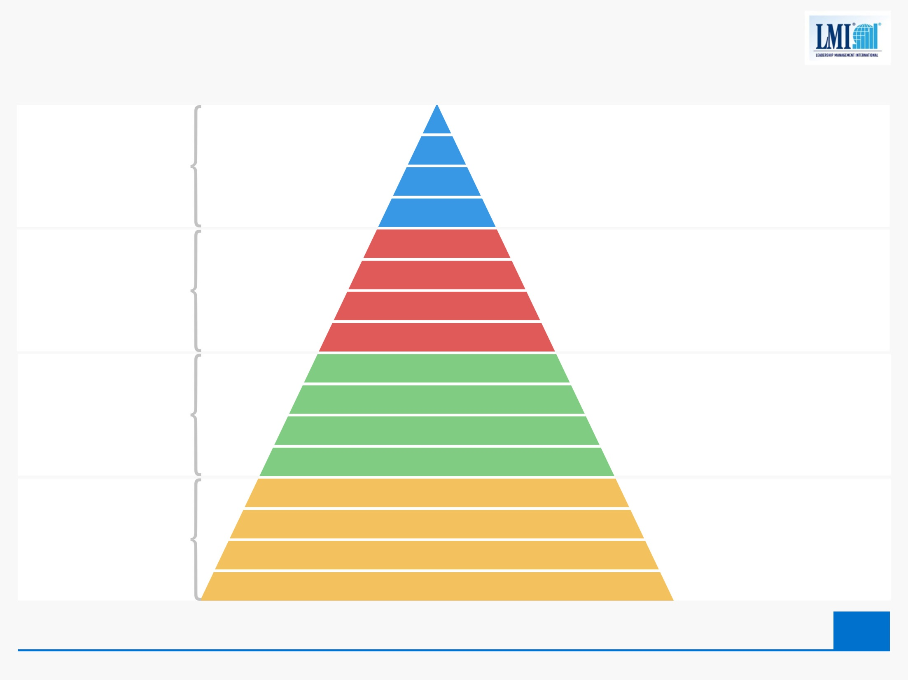
Концепция всестороннего лидерства
Реализация стратегии
Эффективное стратегическое лидерство
Стратегическое развитие
Стратегическая оценка
Организационная культура
Коучинг и тимбилдинг
Эффективное мотивационное лидерство
Изменения и инновации
Передача полномочий и мотивация
Видение и коммуникации
Личностный рост и самомотивация
Стратегия персонального лидерства
Общее личное развитие
Ценности и принятие решение
Личная миссия и цели
Делегирование и командная работа
Стратегия эффективного управления
Планирование и расстановка приоритетов
Целеполагание и изменение результатов
Тайм-менеджмент
07

Slide 8
Финансовые возможности лицензиата
Возможность продаж в открытые группы
Корпоративные продажи
Индивидуальные продажи
В течение 3х лет достичь 70% продаж от постоянных клиентов
Выход на точку окупаемости на 10-20 участнике
Свободный график работы
04

Slide 9
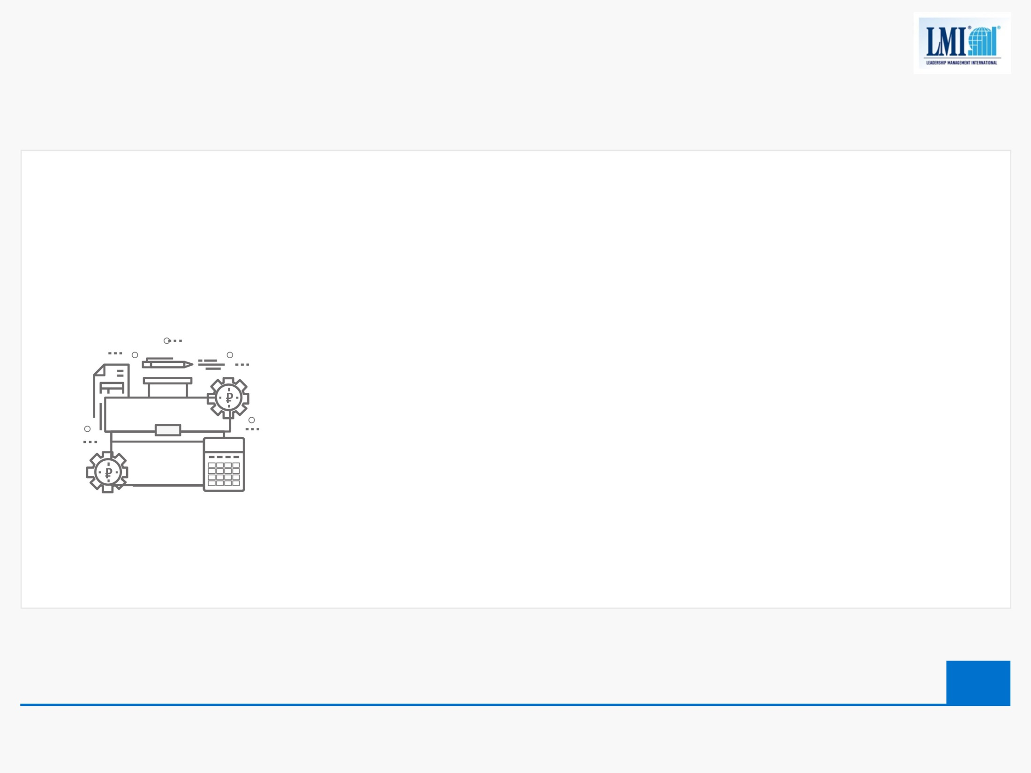
Лицензия
Лицензиат
(950 000 рублей)
Право продвижения и проведения программ LMI
Обучение продажам и ведению
Возможность построения собственного бизнеса
Специальные закупочные цены
Коучинг и менторство
Административная поддержка на весь период работы
Участие в рабочих встречах и обмен опытом с представителям LMI в России
Ежегодное участие в международных встречах LMI
10

Slide 10
Ключ к успеху
Позитивное отношение
Полная занятость
Четко придерживаться системы LMI
Быть продуктом своего продукта
Разработать план достижений целей и следовать ему
Развивать полезные рабочие навыки
Фокусироваться на целях и результатах клиентов.
12

Slide 11
Шаги для потенциального лицензиата
Заполнение Анкеты
Предоставление Резюме
Подписание договора и оплата
Окончательный отбор
Стартовое обучение
Разработка Бизнес-плана
13

Slide 12
компания
компания
Leadership Management Russia
г. Москва, 3-й Сыромятнический переулок, дом 3/9 строение 6, 2 этаж, офис 3
+7(495) 725-77-75
kantina@lmi.ru

